Slide 1
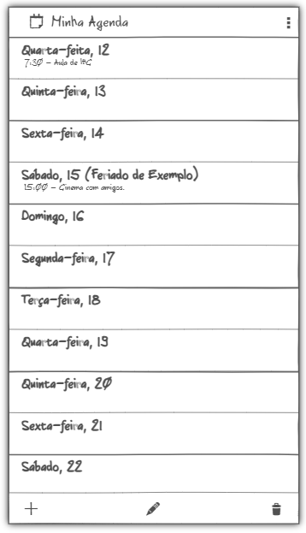

Slide 2
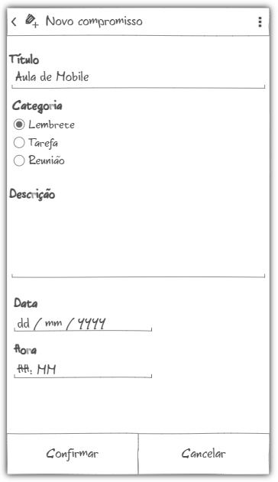
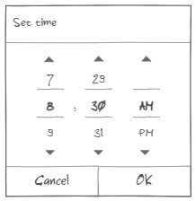
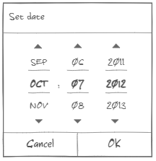
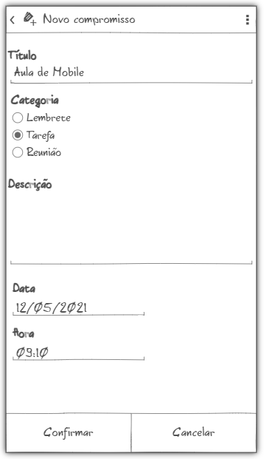
Aula de mobile e IHC
Aula síncrona pelo microsoft teams

Slide 3
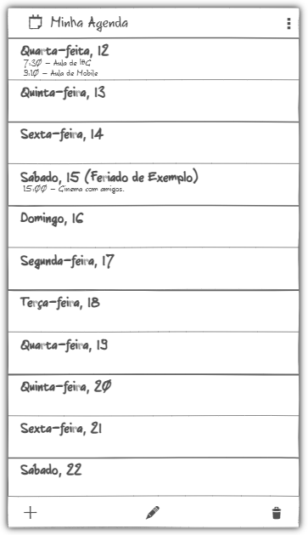

Slide 4




NEGÓCIO
Auxiliares administrativos
MARKETING
Banners moderados
Acadêmicos
Secretárias
Plano livre de anúncios
Anúncios
Formas de ganhos
Público Alvo
Redes sociais
Download free
Formas de divulgação
APP AGENDA
Canal youtube
Simples
Interação
Recursos tecnológicos
GPS do dispositivo
API de feriados
Intuitiva
Principais funcionalidades
Design
Poucas telas
Planejar a semana
Baseado em Listas
Agendar compromissos
Programar feriados
Minimalista
DESIGN/USABILIDADE
DESENVOLVIMENTO

